Slide 1
Merhabalar Ben Sedat Yıldız
2024 yılı Eylül ayında İstanbul Ticaret Üniversitesi Bilgisayar Mühendisliği bölümünden mezun oldum. Eğitim hayatım boyunca Python, Swift ve C gibi dillerle çeşitli yazılım projeleri geliştirdim. Mobil geliştirme konusunda daha fazla deneyim kazanmama rağmen, backend teknolojileri de ilgimi çekiyor ve şu sıralar bu alanda kendimi geliştirmeye odaklanıyorum. Bugün yapacağım sunumda ise, basit bir To Do list uygulamasını anlatacağım.

Slide 2
Projede Olan özellikler
Dark mode / Light mode seçeneği
Görevleri ekleme
Görevleri silme
Görevleri güncelleme
Görevlerin durumunu kontrol etme
Görevlerin ekleniş tarihine erişim

Slide 3
Projede kullanılan Teknolojiler
EJS
CSS
JavaScript
Express
Nodemon
MongoDB
Node.js
Github

Slide 4
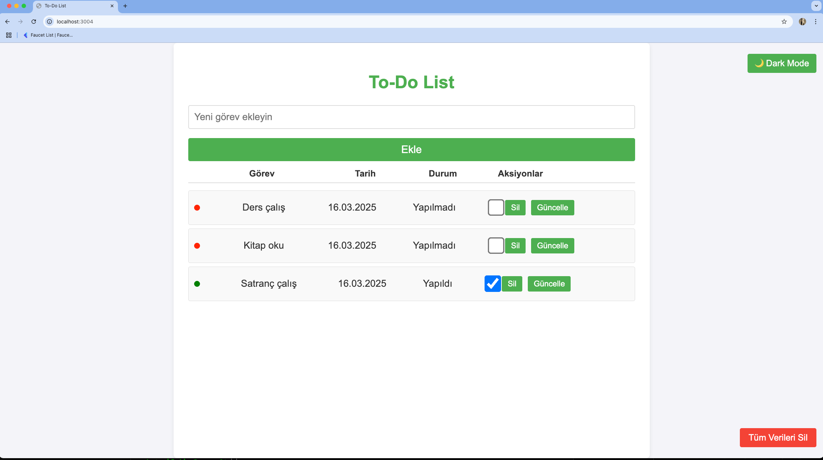
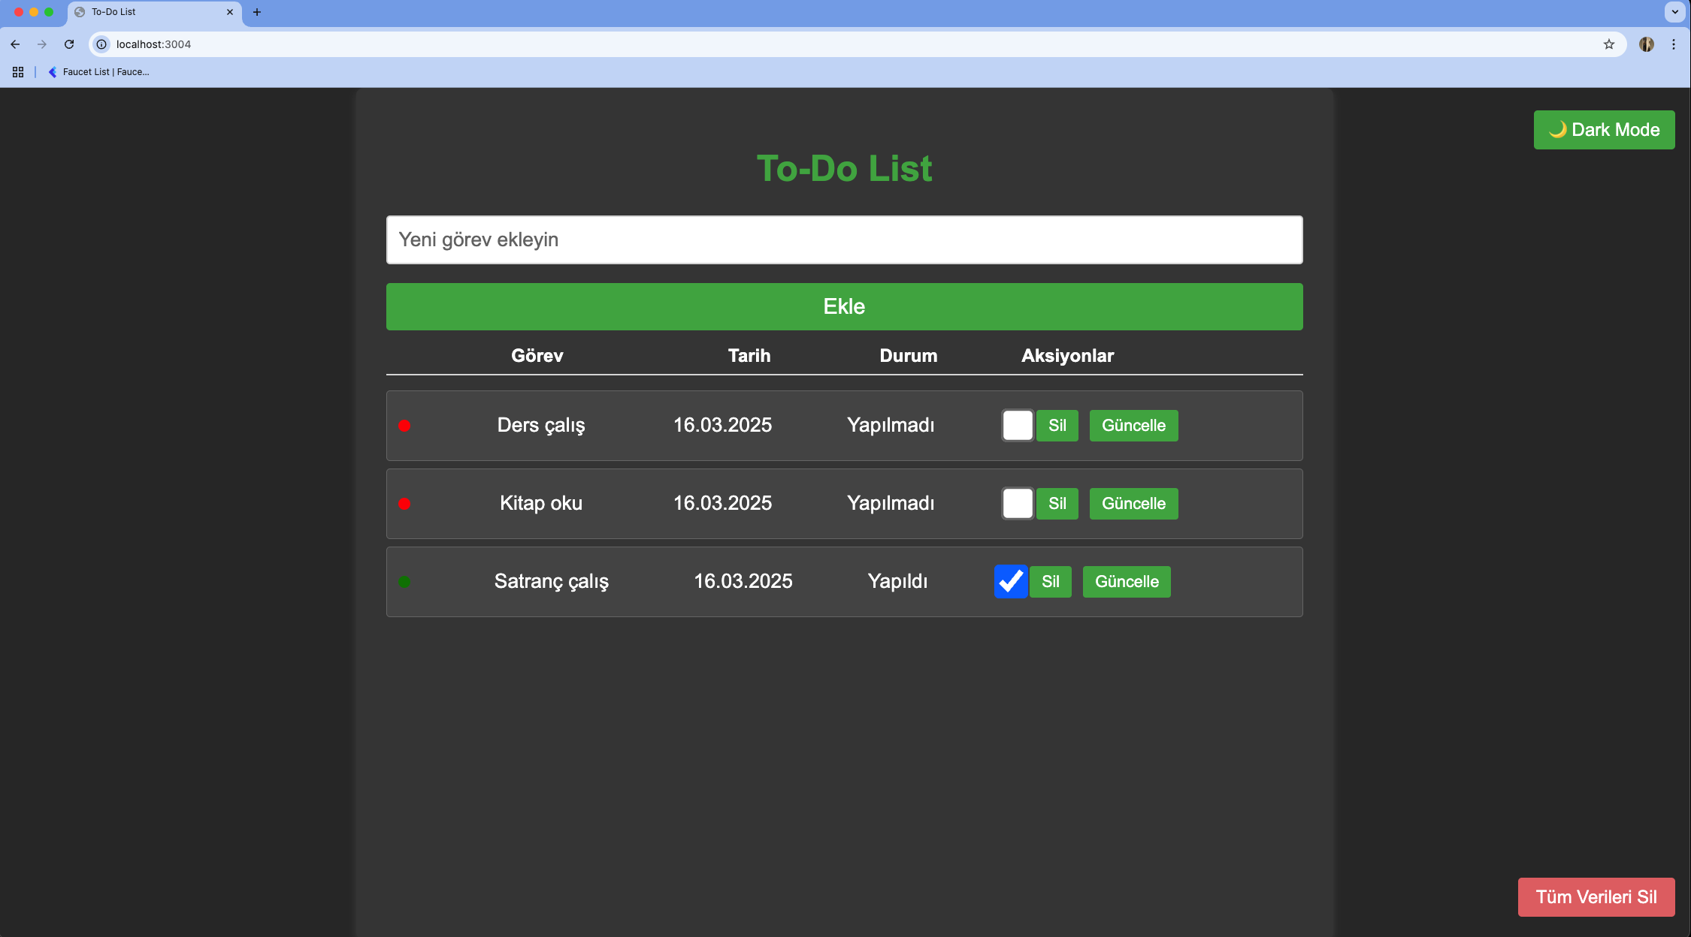
Dark And Light Mode

Slide 5
Projenin Bana KAttıkları
Bu projede edindiğim bazı değerli kazanımlardan bahsetmek istiyorum. İlk olarak, bir Node.js projesinde sunucu mantığının nasıl entegre edileceğini öğrendim. HTML sayfasından veri almayı, bu veriyi işlemeyi ve ardından veritabanı ile etkileşime geçmeyi deneyimledim. Veritabanının projeye dahil edilmesi, şemaların ve modellerin hazırlanması, alınan verilerin server tarafında işlenmesi gibi süreçler üzerinde çalıştım. Ayrıca, Request ve Response mantığını anlamak ve bu mekanizmanın nasıl işlediğini öğrenmek oldukça faydalıydı. Router kullanımıyla ilgili edindiğim deneyim sayesinde, uygulamanın yönlendirme ve veri akışını daha etkin bir şekilde yönetmeyi başardım. Bu kazanımlar, hem teknik anlamda hem de proje yönetimi açısından benim için çok değerliydi.

Slide 6
Teşekkür Ederim

